Slide 1
Engenharia de
Software
Conceitos de Software
Profa. Me Sandra M Crippa

Slide 2
Engenharia de Software
Segundo Pressman [PRESSMAN02], Engenharia de Software é:
“O estabelecimento e uso de sólidos princípios de engenharia para que se possa obter economicamente um software que seja confiável e que funcione eficientemente em máquinas reais”;
“Descendente da engenharia de sistemas e de hardware.
Abrange um conjunto de 3 elementos fundamentais:
métodos, ferramentas e procedimentos,
que possibilita, ao gerente, o controle do processo de desenvolvimento do software e oferece ao profissional uma base para a construção de software de alta qualidade”.

Slide 3
O que é software?
• Programas de computador
• Inclui
documentação
sobre
operação
e
uso
dos
programas.
• Instruções (programas de computador)
que, quando
executadas, produzem a função e o desempenho
desejados
• Estruturas de dados que permitem a manipulação das
informações;
“O Software ultrapassou o Hardware como chave para o sucesso de
muitos sistemas baseados em computador” (Pressman, pg. 3, 1992)

Slide 4
Crise do software?
Para generalizar o termo, ocorre quando o software não satisfaz seus envolvidos, sejam clientes e/ou usuários, desenvolvedores ou empresa [REZENDE99].
A expressão “Crise do Software”, que começou a ser utilizada na década de 60, tem historicamente aludido a um conjunto de problemas recorrentemente enfrentados no processo de desenvolvimento (Construção, implantação e manutenção) de software [MAFFEO92].
Apesar da enorme variedade de problemas que caracterizam a crise do software, engenheiros de software e gerentes de projetos para desenvolvimento de sistemas computacionais tendem a concentrar suas preocupações no seguinte aspecto: ”A enorme imprecisão das estimativas de cronogramas e de custos de desenvolvimento” (Tabelas 1, 2, 3 e 4) [LEE02].

Slide 5
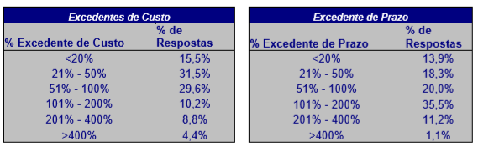
Crise do software?
A não implementação da engenharia de requisitos permite erros no levantamento dos requisitos do sistema, e somente percebidos na implantação do sistema, gerando assim uma fase de manutenção e correção do software interminável, excedendo no custo desta fase (Tabela 1) e alongando o prazo de término substancialmente (Tabela 2).
Tabela 1- Excedentes de Custo [LEE02]. Tabela 2- Excedente de Prazo [LEE02].

Slide 6
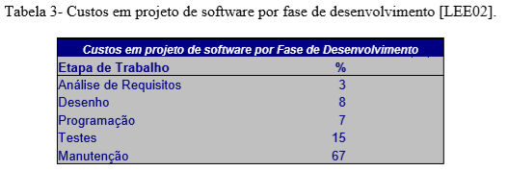
Crise do software
O custo do desenvolvimento do software varia de acordo com cada fase de seu processo (Tabela 3).

Slide 7
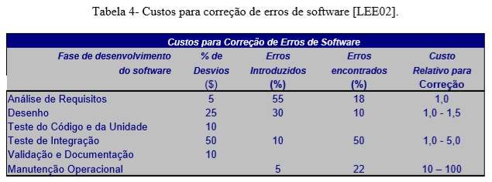
Crise do software
No entanto com a implementação da engenhara de requisitos, os erros de levantamento de requisitos identificados na fase de análise do projeto de software, reduz o custo para correção (Tabela 4).
“Muitos desses erros poderiam ser evitados se as organizações dispusessem de um processo de engenharia de requisitos definido, controlado, medido e aprimorado. No entanto, percebe-se que para muitos profissionais de informática esses conceitos não são muito claros, o que certamente dificulta a ação dos gerentes no sentido de aprimorar os seus processos de desenvolvimento” [BLASCHEK03].

Slide 8
Anti-crise do software
Segundo Rezende [REZENDE99], pode-se resumir que a anti-crise é a união e trabalho conjunto e harmonioso de três elementos:
Empresa (Alta Administração),
Cliente e/ou usuário e
Desenvolvedores de soluções.
A Unidade de informática é um dos principais agentes de mudança nas organizações, preocupando-se com o negócio empresarial, auxiliando efetivamente os gestores nos processos de tomada de decisão, tanto operacionais, como gerenciais e estratégicas.

Slide 9
Características desejadas
• Completeza da informação
• user-friendlyness
Torna
• web-enhanced
um
• inteligência
produto
• funcionalidade
melhor
• compatibilidade
que
• suporte
outro

Slide 10
A importância do Software
• Durante as 3 primeiras décadas da era do computador, o principal desafio era desenvolver um HARDWARE de baixo custo de processamento e armazenamento com alto desempenho.
• O hoje o desafio é melhorar a qualidade (e
reduzir os custos) das soluções baseadas em
SOFTWARE!

Slide 11
A evolução do software
_
1988- • Desktops
• Distribuídos
4ª Era
• Orientado a Objetos
• “Inteligência” Embutida
• Sistemas Especialistas
• Hardware de baixo custo
• Redes Neurais
• Impacto de Consumo
_
1975-88
• Computação Paralela
3ª Era
_
1965-75
• Multiusuário
2ª Era
• Tempo Real
• Bancos de Dados
• Produto de Software
_
1950-65 • Batch
1ª Era
• Distribuição limitada
• Software customizado

Slide 12
Características do Software
• Software é um elemento de sistema lógico,
não físico.
• Software não se desgasta, mas se deteriora.
• A construção da maioria dos softwares é
personalizada, ou seja, não é montada a partir
de componentes existentes.

Slide 13
Componentes do Software
• Pedaços
executam
independentes
de
software
que
no
determinada
contexto de um sistema.
uma
função
• Reusabilidade: essencial para um componente
de qualidade.
• Reuso de algoritmos X reuso de algoritmos +
estruturas de dados.

Slide 14
Ferramenta CASE:
Computer-Aided Software
Engineering
• Provê suporte computacional a um
determinado método ou linguagem
• Ambiente de desenvolvimento: conjunto de
ferramentas integradas (CASE)
• Exemplos: Rational Rose, Jbuilder, ErWin,
Power Designer, DBDesigner, System
Arquitect

Slide 15
CASE
• Facilita, com notação com sintaxe e
semântica bem definidas
– com representação gráfica ou textual
• Usada para descrever os artefatos gerados
durante o desenvolvimento de software
• Exemplos: UML – Unified Modeling
Language, Java

Slide 16

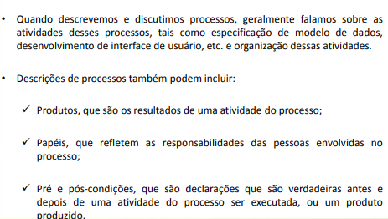

Slide 17
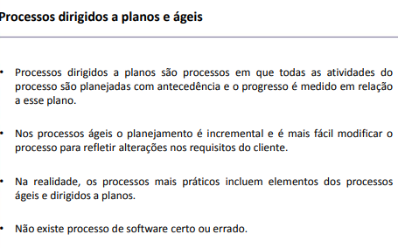

Slide 18
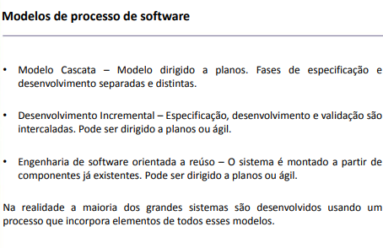

Slide 19
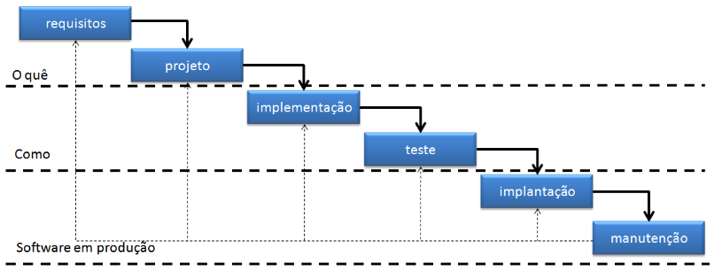
Modelo de Processo de Software:
Cascata

Slide 20
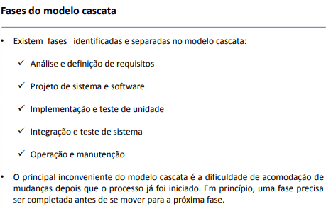

Slide 21
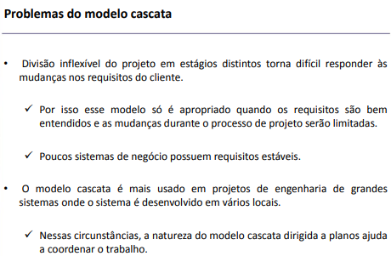

Slide 22
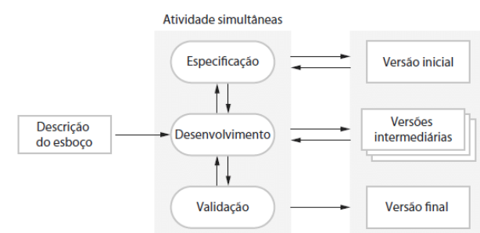
Modelo de Processo de Software:
incremental

Slide 23
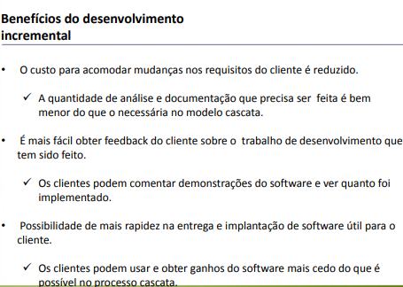

Slide 24
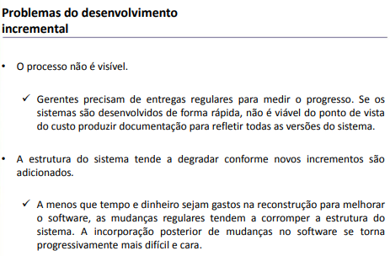

Slide 25
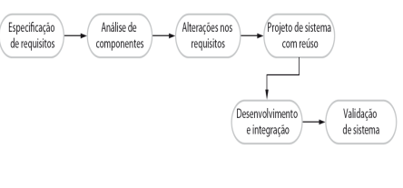
Modelo de Processo de Software:
Orientada ao Reuso

Slide 26
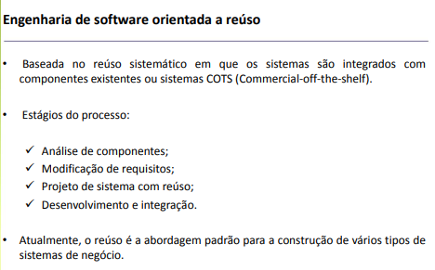

Slide 27
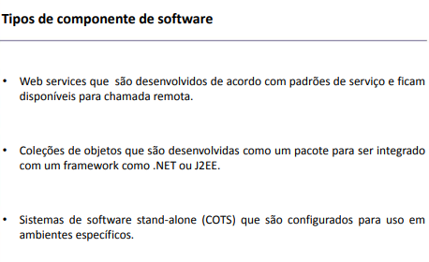

Slide 28
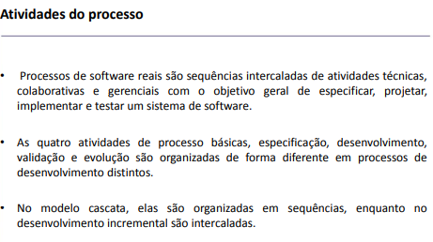

Slide 29
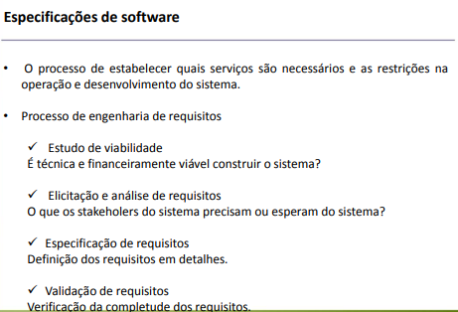

Slide 30
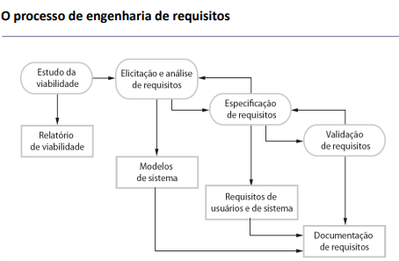

Slide 31
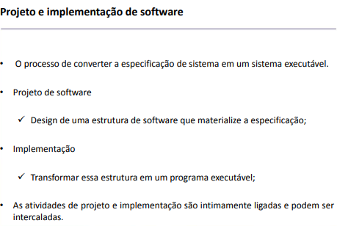

Slide 32
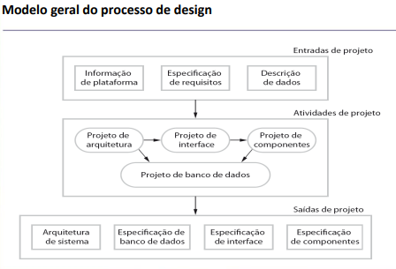

Slide 33
